Slide 1



ATUAÇÃO DOS PROFISSIONAIS DA QUÍMICA NO GERENCIAMENTO DE RESÍDUOS SÓLIDOS
Jonas Comin ​
Diretor-Secretário do CFQ

Slide 2

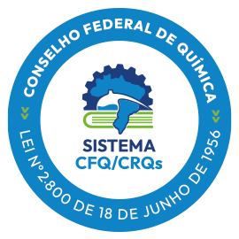
CONSELHO FEDERAL DE QUÍMICA (CFQ)
    O Conselho Federal de Química (CFQ) é uma autarquia federal, criada pela Lei nº 2.800, de 18 de junho de 1956;
    Possui sede em Brasília (DF) e ao lado dos Conselhos Regionais de Química (CRQs), constitui o “Sistema CFQ/CRQs”;
    Tem por finalidade fiscalizar o exercício da profissão de Químico em todo o território nacional;

Slide 3
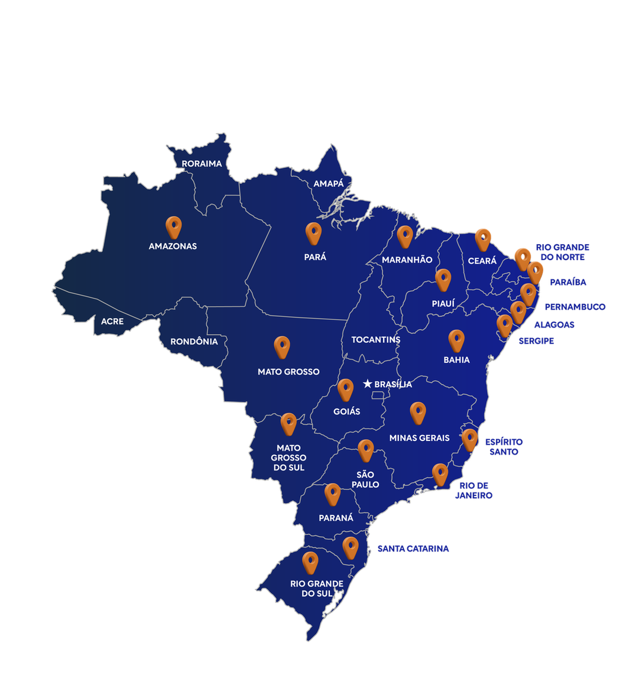
O Sistema é formado pelo CFQ e por 21 Conselhos Regionais de Química;
Busca estender as ações de orientação, fiscalização, regulamentação e julgamento para as 27 unidades da federação e para as várias categorias de Profissionais da Química.

Slide 4



O Sistema tem por objetivo assegurar que os produtos e serviços prestados na área química sejam elaborados e executados sob a responsabilidade técnica de Profissionais da Química, garantindo assim a melhoria da qualidade de vida de toda a população.

Slide 5



LEGISLAÇÃO

Slide 6

Decreto-Lei n˚ 5.452/1943 - Consolidação das Leis do Trabalho (CLT)
    Reconhece a profissão de Químico no Brasil;
    Estabelece o exercício da profissão de Químico, em todo território nacional, aos possuidores de diploma de Químico, Químico Industrial ou Engenheiro Químico.
Decreto n˚ 85.877/1981
    Estabelece normas para execução da Lei nº 2.800, de 18 de junho de 1956, sobre o exercício da profissão de Químico, e dá outras providências.

Slide 7

OBJETIVOS DA FISCALIZAÇÃO
Zelar para que a atividade na área da Química seja desenvolvida, em respeito à legislação vigente, a fim de possibilitar que a sociedade tenha acesso a produtos e serviços, dentro de padrões de identidade, qualidade e segurança, a serem prestados por Profissionais legalmente habilitados e registrados no Sistema CFQ/CRQs;

Slide 8


Coibir o exercício ilegal ou irregular da atividade Química;
Orientar os Profissionais quanto à atuação ética, lícita e regular da atividade química;
Valorizar os Profissionais da Química através da interação e cooperação com outros órgãos.

Slide 9
PROFISSIONAIS DA QUÍMICA

Slide 10



Técnicos Químicos (Resolução Normativa nº 300/2022)
Técnico em Açúcar e Álcool; Técnico em Alimentos; Técnico em Biocombustíveis; Técnico em Celulose e Papel; Técnico em Cerâmica; Técnico em Cervejaria; Técnico em Curtimento; Técnico em Meio Ambiente; Técnico em Metalurgia; Técnico em Mineração; Técnico em Petróleo e Gás; Técnico em Plásticos; Técnico em Processamento de Madeira; Técnico em Química; Técnico em Saneamento; Técnico em Têxtil; Técnico em Viticultura e Enologia; entre outros relacionados à área da Química.
Químicos (Resolução Normativa nº 36/1974 e nº 94/1986)
Bacharel em Química e Licenciado em Química

Slide 11
Químicos Industriais (Resolução Normativa nº 198/2004)
Tecnólogo de Alimentos; Tecnólogo de Plásticos; Tecnólogo em Açúcar e Álcool; Tecnólogo em Bioquímica Industrial; Tecnólogo em Petróleo; Tecnólogo em Cerâmica; Tecnólogo em Laticínios; Tecnólogo em Enologia; Tecnólogo em Metalurgia; Tecnólogo em Tinturaria; Tecnólogo Têxtil, entre outros relacionados à área da Química.
Engenheiros Químicos (Resolução Normativa nº 198/2004)
Engenheiro Ambiental; Engenheiro de Alimentos; Engenheiro de Biotecnologia; Engenheiro de Bioquímica; Engenheiro de Explosivos; Engenheiro de Materiais; Engenheiro de Papel e Celulose; Engenheiro de Petróleo; Engenharia de Plásticos; Engenharia Têxtil; Engenheiro Sanitarista; entre outros relacionados à área da Química.

Slide 12



ATUAÇÃO DO PROFISSIONAL
DA QUÍMICA
NO GERENCIAMENTO DE RESÍDUOS SÓLIDOS

Slide 13

Saneamento Básico – Lei n° 14.026/2020
(atualizou o Marco Legal do Saneamento Básico - Lei n° 11.445/2007)
“Art. 3º Para fins do disposto nesta Lei, considera-se:
I - saneamento básico: conjunto de serviços públicos, infraestruturas e instalações operacionais de:
a) abastecimento de água potável: (...)
b) esgotamento sanitário: (...)
c) limpeza urbana e manejo de resíduos sólidos: (...)
d) drenagem e manejo das águas pluviais urbanas: (...)”

Slide 14
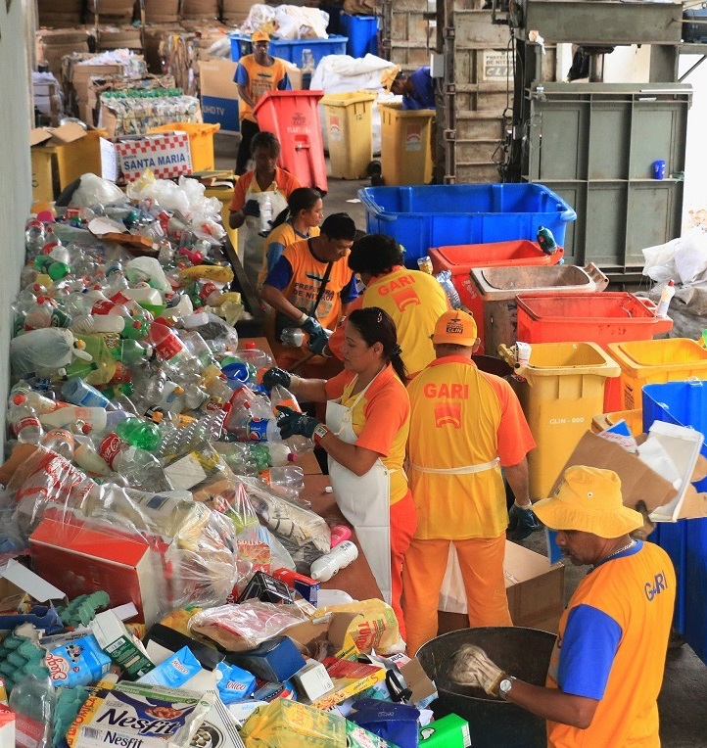

Saneamento Básico – Lei n° 14.026/2020
(atualizou o Marco Legal do Saneamento Básico - Lei n° 11.445/2007)
“c) limpeza urbana e manejo de resíduos sólidos: constituídos pelas atividades e pela disponibilização e manutenção de infraestruturas e instalações operacionais de coleta, varrição manual e mecanizada, asseio e conservação urbana, transporte, transbordo, tratamento e destinação final ambientalmente adequada dos resíduos sólidos domiciliares e dos resíduos de limpeza urbana; e”

Slide 15

Política Nacional de Resíduos Sólidos – Lei n° 12.305/2010
  “Art. 3° - Para os efeitos desta Lei, entende-se por:
  (...)
  X - gerenciamento de resíduos sólidos: conjunto de ações exercidas, direta ou indiretamente, nas etapas de coleta, transporte, transbordo, tratamento e destinação final ambientalmente adequada dos resíduos sólidos e disposição final ambientalmente adequada dos rejeitos, de acordo com plano municipal de gestão integrada de resíduos sólidos ou com plano de gerenciamento de resíduos sólidos, exigidos na forma desta Lei;
  (...)
XIV - reciclagem: processo de transformação dos resíduos sólidos que envolve a alteração de suas propriedades físicas, físico-químicas ou biológicas, com vistas à transformação em insumos ou novos produtos, observadas as condições e os padrões estabelecidos pelos órgãos competentes do Sisnama e, se couber, do SNVS e do Suasa;”

Slide 16

Relevância Estratégica e Responsabilidade Técnica
Prevenção de passivos ambientais: A presença de responsável técnico qualificado pode prevenir acidentes graves, contaminação ambiental e impactos à saúde pública;
Responsabilidade legal do gerador: Os Profissionais da Química asseguram o atendimento à legislação, reduzindo riscos de sanções administrativas, civis e penais;
Eficiência econômica e produtiva: A atuação na Produção Mais Limpa, com foco em redução de desperdícios, reaproveitamento de resíduos e conversão em subprodutos;
Gestão documental e rastreabilidade: Elaboração e validação de documentos técnicos, como PGRS (Plano de Gerenciamento de Resíduos Sólidos), CADRI e autorizações ambientais, inventários e registros técnicos.

Slide 17

Fluxo de Gerenciamento e Processos de Controle
Etapas do PGRS: Identificação → Quantificação → Amostragem → Análise → Classificação → Destinação
Segregação na fonte: Etapa crítica para evitar contaminação cruzada e viabilizar tratamento adequado.
Identificação e rotulagem: Aplicação do GHS adaptado a resíduos, como Ficha com Dados de Segurança de Resíduos (FDSR) e rotulagem conforme normas técnicas.
Comunicação de perigos: Conforme ABNT NBR 14725:2023 e NBR 16725:2023;
Tratamentos químicos: neutralização; precipitação química; oxirredução; complexação; estabilização e solidificação.

Slide 18

Classificação e Critérios Técnicos
A classificação de resíduos é etapa central e obrigatoriamente técnica, baseada em ensaios laboratoriais e critérios normativos.
Classificação: Classe 1 – Perigosos, Classe 2 – Não perigosos
Critérios de periculosidade: inflamabilidade, corrosividade, reatividade, toxicidade e patogenicidade
Avaliação de substâncias como POPs (Poluentes Orgânicos Persistentes).
Ensaios obrigatórios:
  Lixiviação (NBR 10005:2004) simula liberação de contaminantes em meio ácido
  Solubilização (NBR 10006:2004): Avalia solubilidade em água

Slide 19

Matriz Analítica, Laudos e Rastreabilidade
Matriz analítica aplicada: definição de parâmetros conforme a natureza do resíduo, processo gerador e riscos associados;
Laudo de Classificação de Resíduos (LCR): documento técnico que define a “identidade” do resíduo como base para transporte, tratamento e destinação final;
Sistemas de gestão (SGCR): registro e controle de dados analíticos; rastreabilidade do ciclo de vida do resíduo; integração com órgãos ambientais;
Tomada de decisão técnica: classificação correta orienta a escolha do tratamento, viabilidade de reaproveitamento, definição da destinação final ambientalmente adequada.

Slide 20
O SISTEMA CFQ/CRQs E A SOCIEDADE
Participação do Sistema CFQ/CRQs em eventos como o 9º Congresso Sul-Americano de Resíduos Sólidos e Sustentabilidade tem por objetivo:
• Ampliar as parcerias institucionais;
• Contribuir na elaboração de dispositivos técnicos e legais relacionados à área de gerenciamento de resíduos sólidos e sustentabilidade;
• Contribuir na elaboração de diretrizes educacionais da área da química e ambiental;
• Demonstrar para os órgãos, entidades, instituições de ensino e sociedade a importância da atuação dos Profissionais da área da Química no segmento de gerenciamento de resíduos sólidos.

